Slide 1
Страна басен
1. Что такое …
2. Чем …
3. Кто …
4. Какие …
5. Почему …

Slide 3
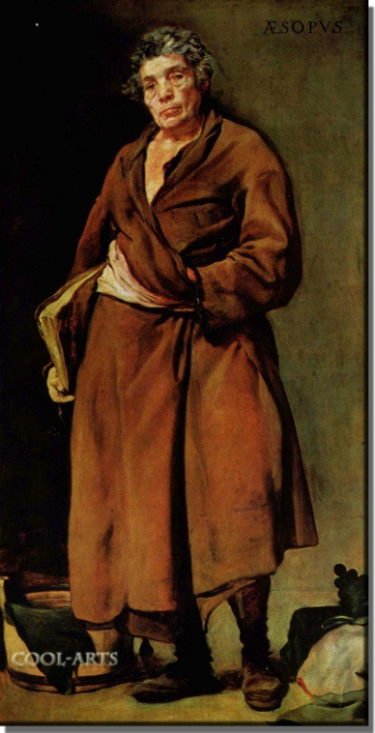
Эзоп
Александр Шишков
XVIII в.
Иван Андреевич Крылов
XIX в.

Slide 4
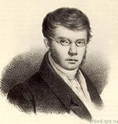
Пётр Андреевич Вяземский.
Забавой он людей исправил,
Сметая с них пороков пыль,
Он баснями себя прославил,
И слава эта – наша быль.
И не забудут этой были,
Пока по-русски говорят:
Её давно мы затвердили,
Её и внуки затвердят.

Slide 7
Почему басни пригодны для детского чтения?
Понятен ... .
Занимательный … .
Мало … .
Напоминают ... .
Басни смешны ... .
Дети любят …. .
К басням легко … .

Slide 8
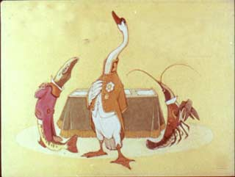
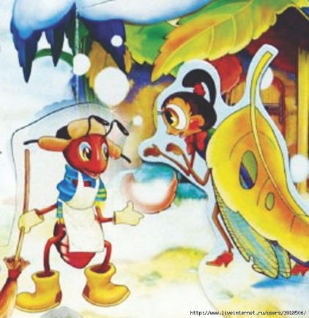
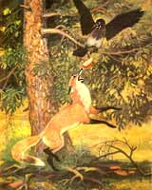
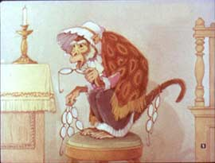
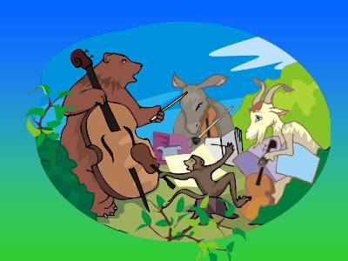
1)Ты все пела ? Это дело: Так поди же попляши!
2) Когда в товарищах согласья нет, На лад их дело не пойдет, И выйдет из него не дело, только мука.
3) И в сердце льстец всегда отыщет уголок...
4) А вы, друзья, как не садитесь, Все в музыканты не годитесь»
5) К несчастью тож бывает у людей: Как ни полезна вещь, – цены не зная ей, Невежда про нее свой толк все к худу клонит; А ежели невежа познатней то он ее еще и гонит.

Slide 9
Чем отличается басня от стихотворения?
Герои __________
Иносказание – через _______показываются люди.
__________ - нравоучение наставление
(явная, скрытая).
4. Цель басни – осмеяние __________ человека

Slide 10
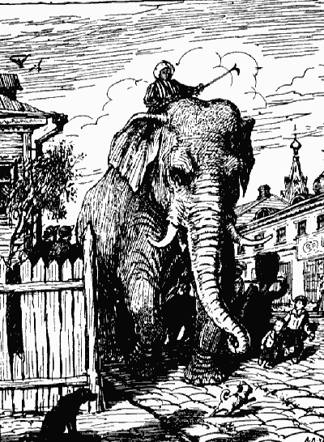
Иван Крылов (1769 – 1844)
« Слон и Моська»

